Slide 1
COMUNE DELL'AQUILA

Slide 2
Inquadramento e localizzazione dell’intervento
L’oggetto della presente relazione riguarda i lavori di rifacimento della pavimentazione stradale di Via Della Comunità Europea lunga circa 780 metri e Via Amiternum lunga circa 660 metri, situate nella zona ovest della città dell’Aquila, nel quartiere di Pettino, inserite in un contesto urbano prevalentemente residenziale.
COMUNE DELL'AQUILA

Slide 3
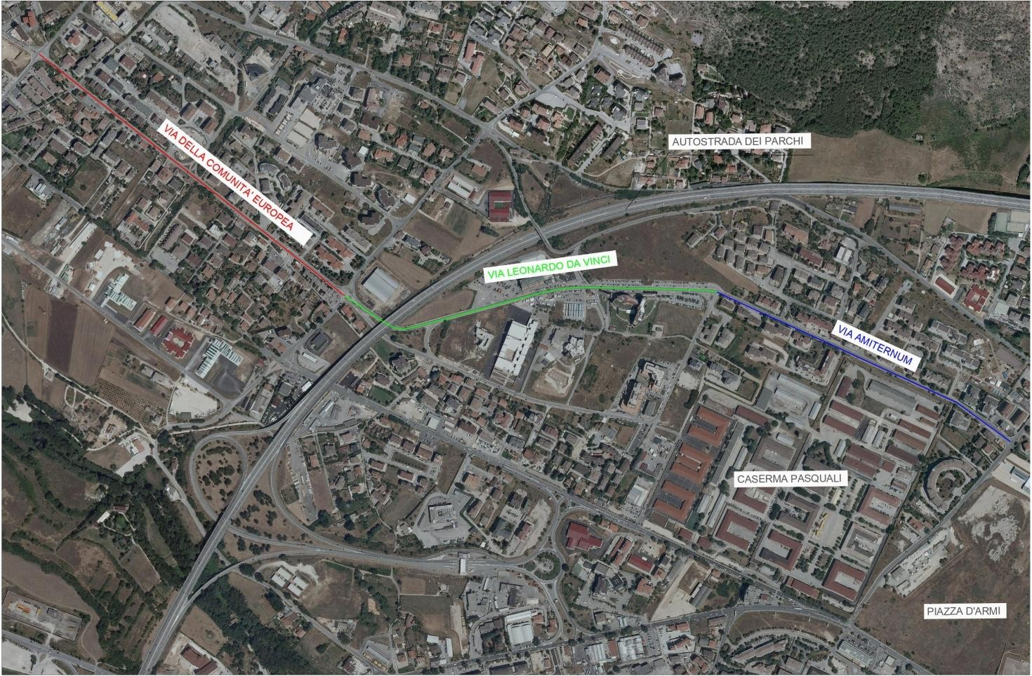
COMUNE DELL'AQUILA

Slide 4
Stato di fatto
I tratti di strada di Via Della Comunità Europea e Via Amiternum presentano un manto stradale in conglomerato bituminoso, rispettivamente di circa 7000 mq e 5000 mq, molto ammalorato e degradato a causa di buche e disconnessioni varie, in particolare la criticità più evidente è data dalla presenza della rotaia della metropolitana di superficie che rende pericoloso sia il transito pedonale che veicolare.
Quest’ultima risulta realizzata su una fondazione in calcestruzzo armato larga circa 2 metri per uno spessore di circa 30 cm, avvolta da un materassino elastomerico antivibrazionale in resina.
COMUNE DELL'AQUILA

Slide 5
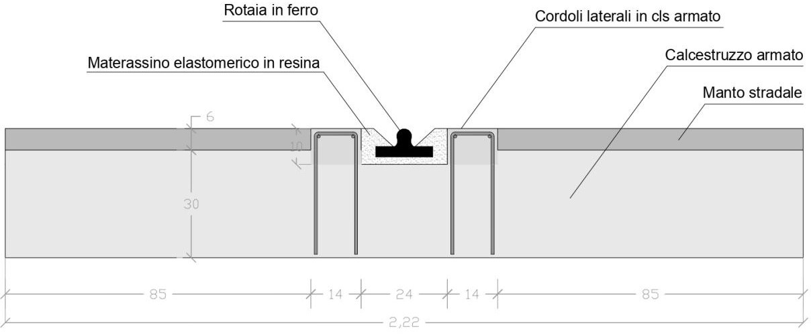
COMUNE DELL'AQUILA

Slide 6
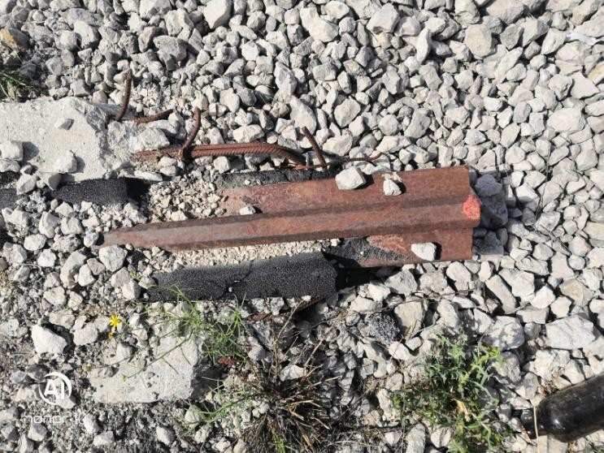
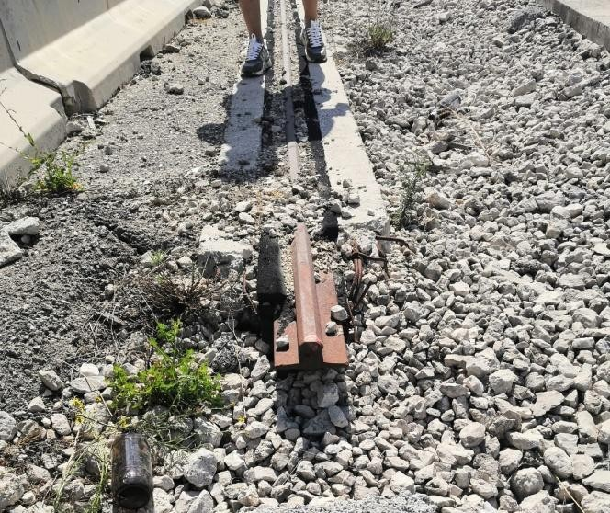
COMUNE DELL'AQUILA

Slide 7
Stato di fatto
Oltre alle disconnessioni del manto stradale delle carreggiate, su Via della Comunità Europea sono presenti anche disconnessioni del tappetino dei marciapiedi e di alcuni cordoni; infine in alcuni tratti, è presente materiale di risulta di varia natura.
Un’altra criticità è data dalla presenza di otto fermate rialzate della metro di superficie (quattro su Via Della Comunità Europea e quattro su Via Amiternum) che sporgono rispetto al filo dei marciapiedi andando ad invadere parte delle carreggiate.
Di seguito è riportata la documentazione fotografica che illustra in maniera più esaustiva le problematiche su citate.
COMUNE DELL'AQUILA

Slide 8
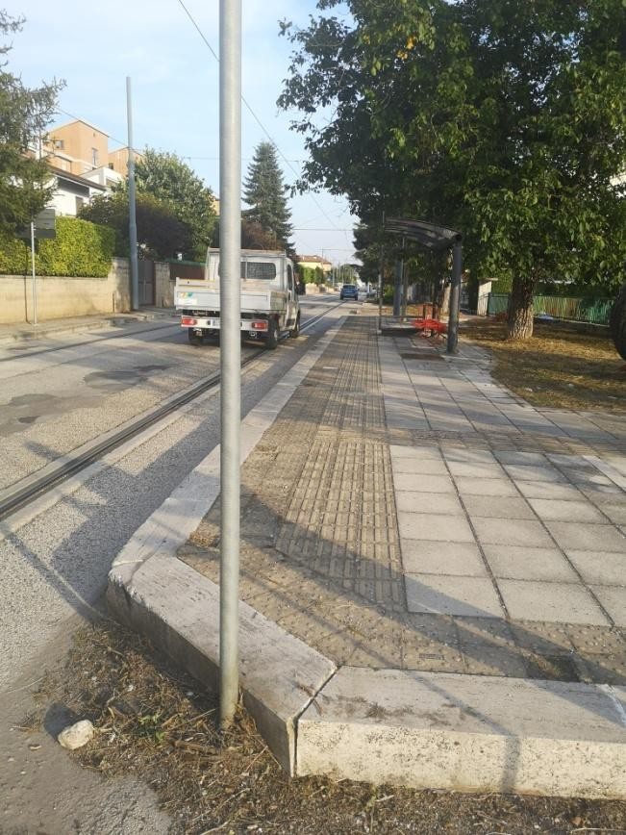
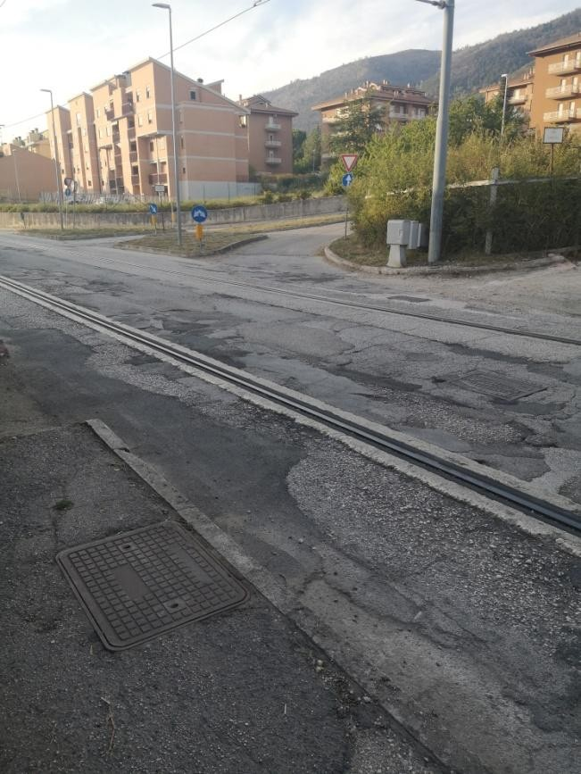
COMUNE DELL'AQUILA

Slide 9
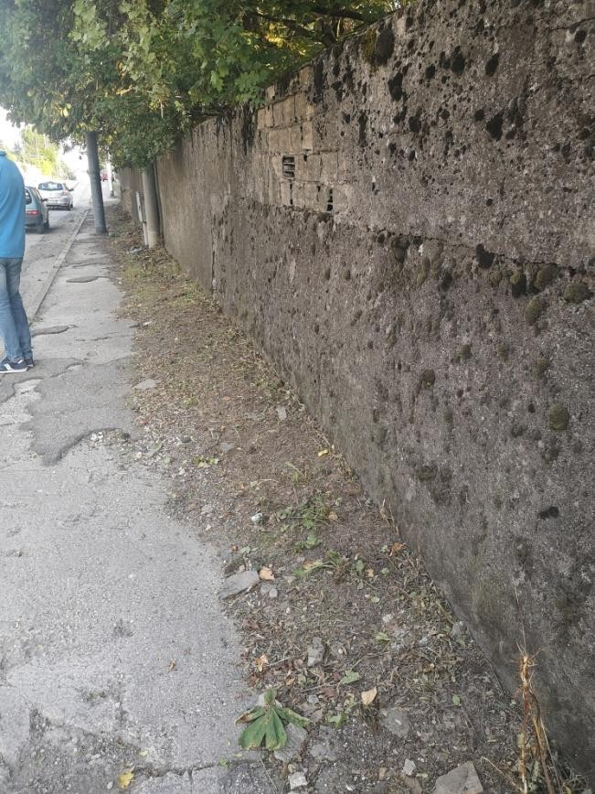
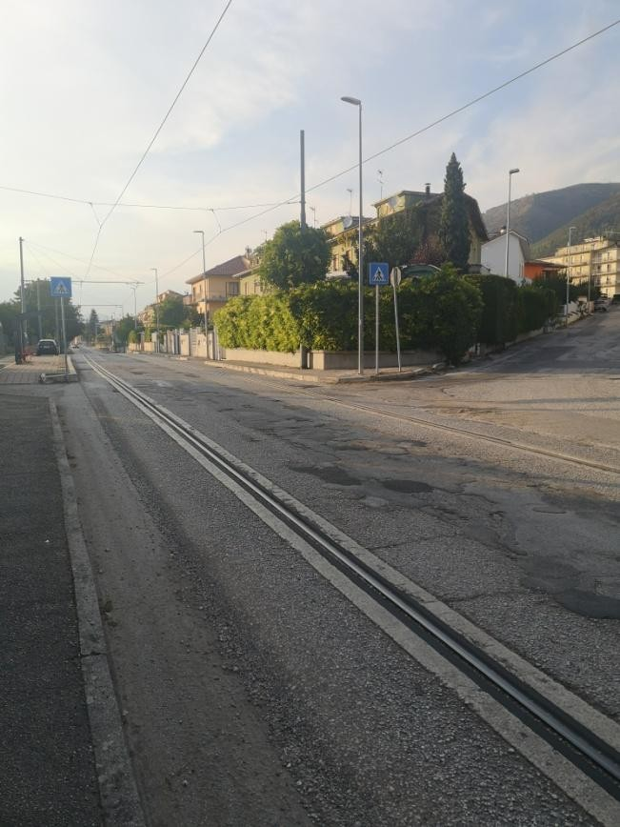
COMUNE DELL'AQUILA

Slide 10
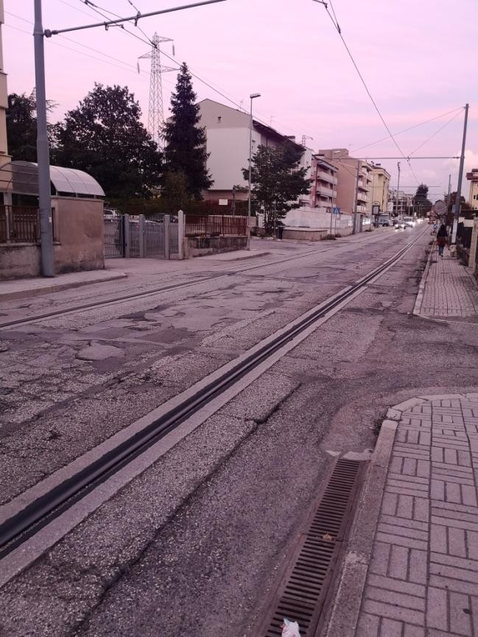
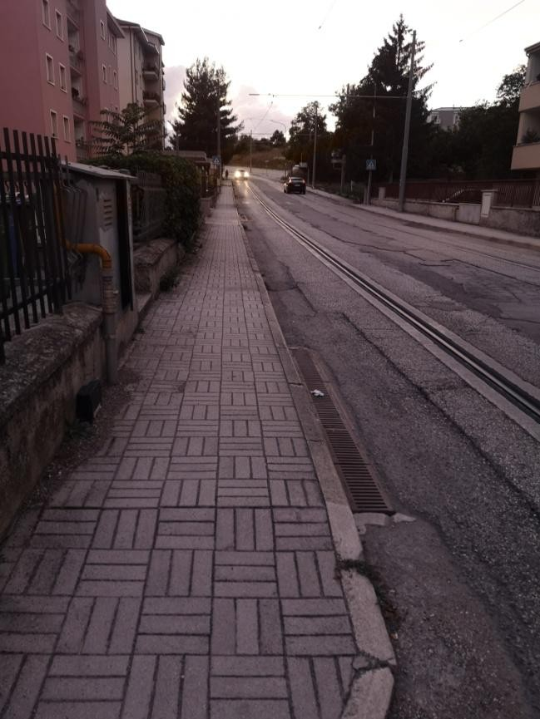
COMUNE DELL'AQUILA

Slide 11
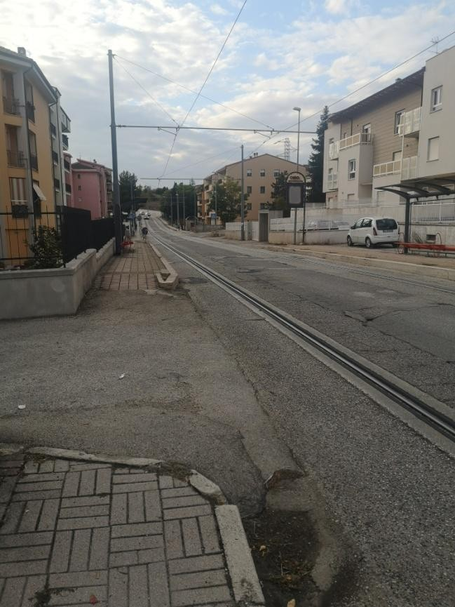
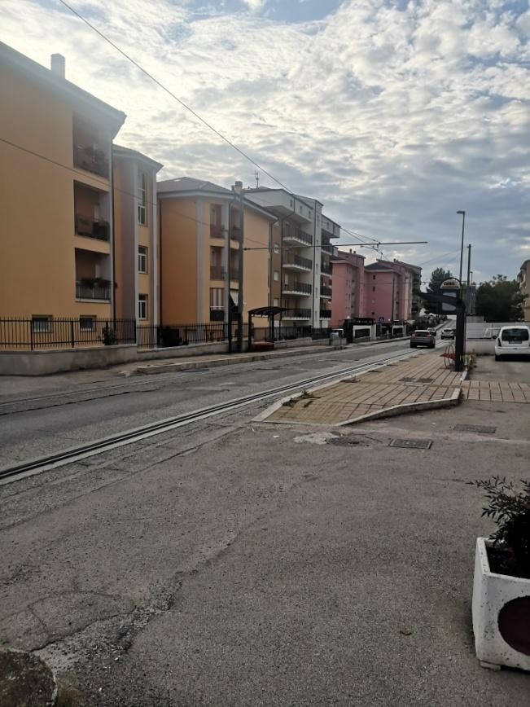
COMUNE DELL'AQUILA

Slide 12
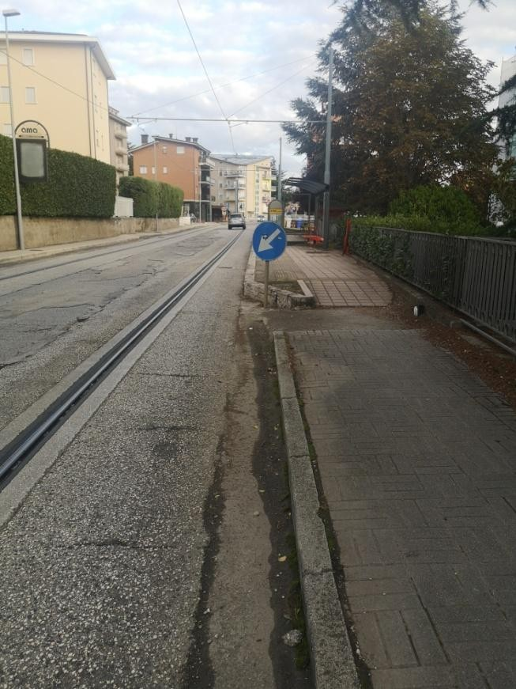
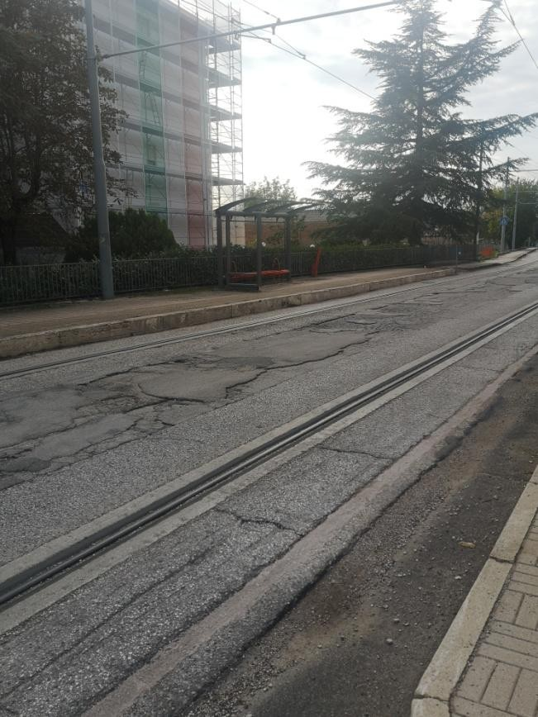
COMUNE DELL'AQUILA

Slide 13
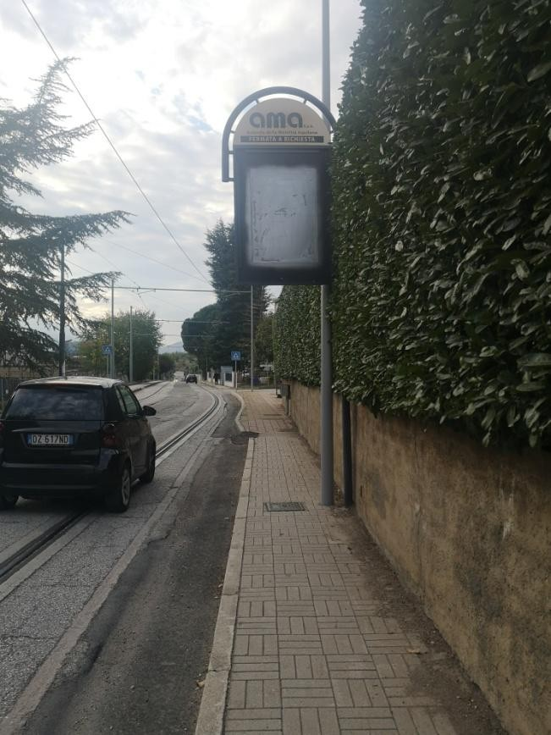
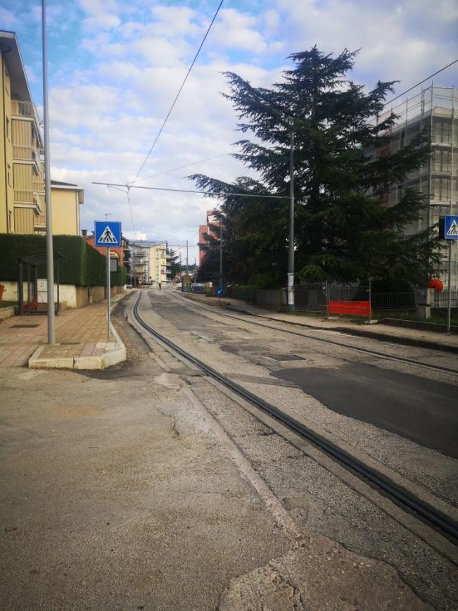
COMUNE DELL'AQUILA

Slide 14
Scelte progettuali
Per far fronte alle problematiche evidenziate, ripristinare l’efficienza della pavimentazione stradale e ristabilire un normale e sicuro transito pedonale e veicolare, dopo aver effettuato il rilievo dei due tratti stradali, si è scelto di procedere con i seguenti interventi:
  Fresatura del conglomerato bituminoso esistente;
  Rimozione della rotaia in ferro della tramvia attraverso la demolizione delle “spallette” laterali ad essa in calcestruzzo armato, rimozione del materassino elastomerico antivibrazionale in resina, taglio trasversale con apposito disco diamantato del binario, carico e trasporto a deposito tramite autocarro con grù;
  Demolizione delle fermate rialzate del tram;
  Realizzazione di nuovi marciapiedi;
COMUNE DELL'AQUILA

Slide 15
Scelte progettuali
  Nuovo asfalto per i marciapiedi esistenti;
  Sistemazione dei cordoni dei marciapiedi che risultano dissestati o sconnessi;
  Posa e compattazione di nuovo manto stradale in conglomerato bituminoso binder e formazione dello strato di usura (tappetino);
  Realizzazione di nuovi attraversamenti pedonali rialzati pavimentati con betonelle;
  Pulizia delle caditoie;
  Ripristino dei pozzetti, caditoie e opere d’arte;
  Realizzazione di nuova segnaletica orizzontale;
  Revisione della segnaletica verticale lungo l’asse della strada così come previsto dal Codice della Strada.
COMUNE DELL'AQUILA

Slide 16
COMUNE DELL'AQUILA

